Slide 1
Para iniciar a usar tu computadora

Slide 2
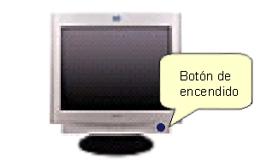
Primero debes encenderla
Para encender una computadora, es recomendable que primero enciendas el monitor. Localiza el botón en el frente en la parte inferior.

Slide 3
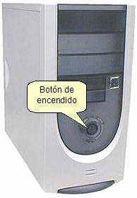
Después enciende el gabinete o CPU; de la misma forma que el monitor, localiza el botón de encendido, por lo general situado en la parte de enfrente.

Slide 4
Lo pro siguiente es iniciar Windows
Una vez que enciendas el monitor y el gabinete, espera unos minutos hasta que puedas ver en tu pantalla algo como la siguiente imagen, algunas cosas sobre la apariencia pueden variar dependiendo de la versión que tengas.

Slide 5
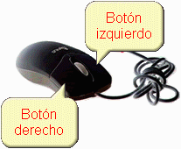
Manejo del ratón
El ratón te permitirá dar instrucciones a la computadora, es importante por eso que identifiques los botones que lo componen.
Al momento en que deslices el ratón sobre la mesa, observarás en la pantalla del monitor que el puntero se mueve en la misma dirección que se mueve tu mano con el ratón, hacia arriba, abajo y a los lados.
El botón izquierdo te permitirá hacer que la computadora Accione lo que selecciones con el puntero y el botón derecho te ofrecerá diferentes menús de acceso rápido que te facilitarán ciertas acciones, esto dependiendo el programa en que te encuentres.

Slide 6
selección
Mueve el ratón y coloca el puntero encima de alguno de los iconos que aparecen en la pantalla.

Slide 7
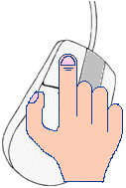
Aprieta una sola vez el botón izquierdo (a eso se le llama dar un Clic) del ratón cuando el puntero esté encima del icono, ¡Perfecto!.

Slide 8
ACTIVACION
Nuevamente coloca el puntero encima de alguno de los iconos que aparecen en la pantalla Ahora aprieta dos veces seguidas el botón izquierdo (a eso se le llama dar doble Clic) del ratón cuando el puntero esté encima del icono, ¡Perfecto!, con esto observarás que se activa alguno de los programas que están cargados en la computadora.

Slide 9
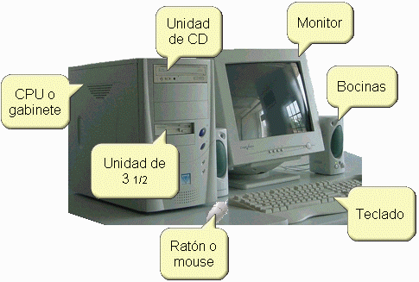
COMPONENTES DE UNA COMPUTADORA

Slide 10
Componente
Función
Monitor
El monitor es similar al de una televisión, solamente que en el puedes ver la representación de la información con la que estas trabajando en el CPU ya sea a manera texto, imagen, fotografía, video, etc.
CPU o gabinete
El CPU es el encargado de ejecutar las instrucciones dictadas por los programas. Dentro de él se encuentran elementos como el procesador, la memoria, el disco duro y unidad de CD.
Unidad de CD
La unidad de CD te permite introducir o guardar programas o información a la computadora por medio de discos compactos.
Bocinas
Las bocinas permiten a la computadora emitir diferentes sonidos o música, y en ocasiones puede ser una manera de interpretar la información proporcionada por la misma computadora.
Control de volumen
Como su nombre lo indica regula el volumen de los sonidos o música.
Teclado
El teclado te permite introducir la información a la computadora así como instrucciones para que haga determinada tarea.
Ratón o mouse
El ratón te permite seleccionar los elementos en la pantalla de la computadora, así como interactuar con ellos por medio de un puntero.

Slide 11
Programas dentro de la computadora
Los ya mencionados son los usos básicos para el uso de tu computadora para obtener mas información puedes visitar la siguiente pagina dando doble clic en el hipervínculo http://inepja.inea.gob.mx/cursos/computacion/cursocomputo/computadoras/Encendiendo.htm

